Slide 1


UNIVERSIDAD DE LAS FUERZAS ARMADAS – ESPE
DEPARTAMENTO DE CIENCIAS DE LA VIDA Y DE LA AGRICULTURA
CARRERA DE INGENIERÍA EN BIOTECNOLOGÍA
Trabajo de titulación, previo a la obtención del título de Ingeniero en Biotecnología
“Uso del hongo Laetiporus sulphureus (Bull.) Murrill como aditivo para modificar las propiedades reológicas (trabajabilidad) en las pastas de cemento utilizado en construcciones civiles.”
TUPIZA CABRERA, JONATHAN MIGUEL
Director: Luis Trujillo Ph.D.
Sangolquí 2022

Slide 2
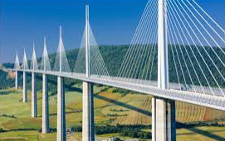
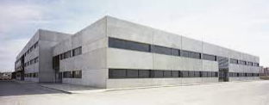
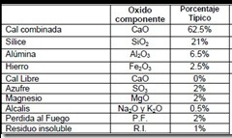
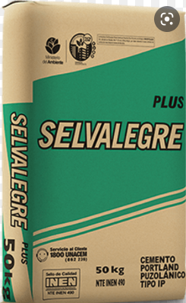
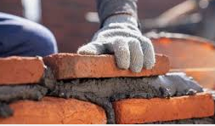
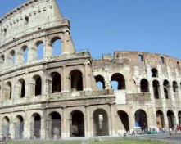
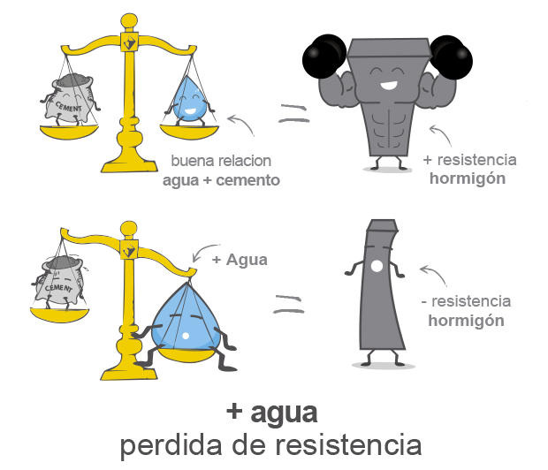
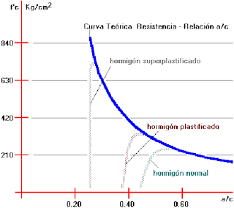
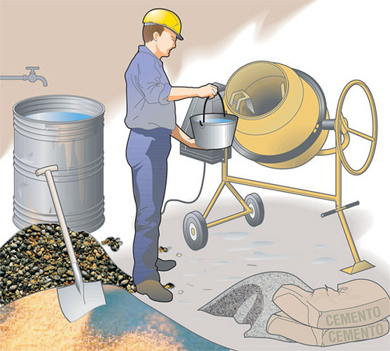

Introducción
Cemento
(Aquaterra ,2018)
(Selvalegre, 2018).
Cemento fresco
(Micelli, 2021)
Factores involucrados en la preparación del cemento
¿Qué pasaría si variamos los factores?
(Broughton, 2012).

Slide 3
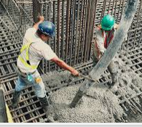
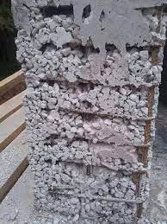
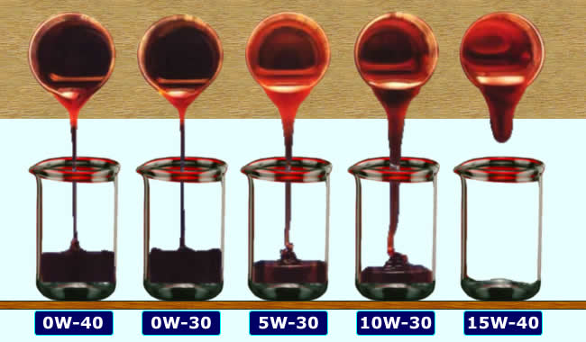
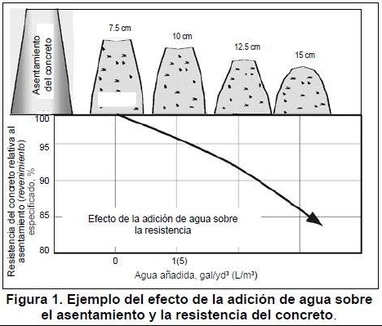
Introducción
Segregación
Trabajabilidad
Viscosidad
(Huang et al., 2018).
(Ghio et al., 1994).
Viscosidad
(Broughton, 2012)
(Micelli, 2021)

Slide 4
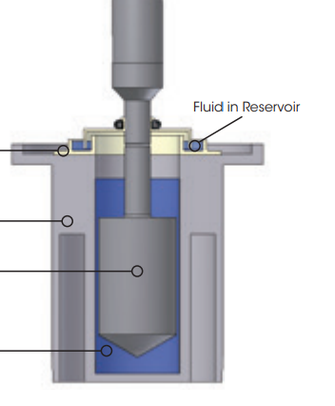
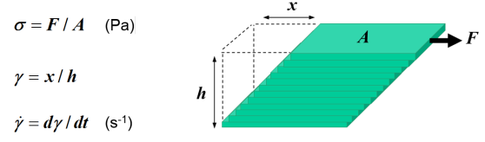
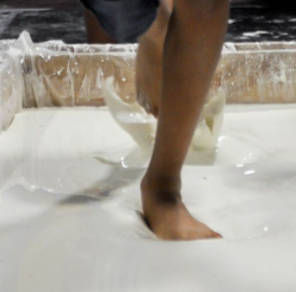
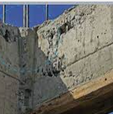
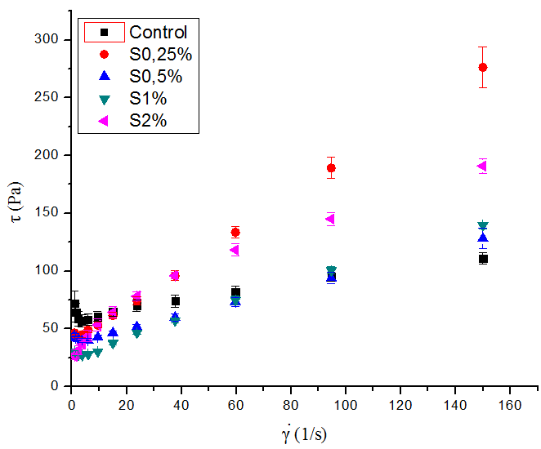

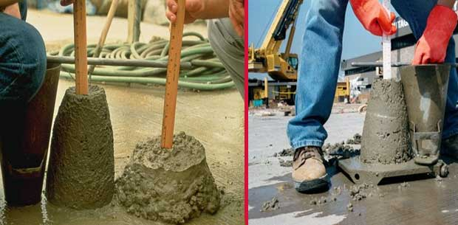
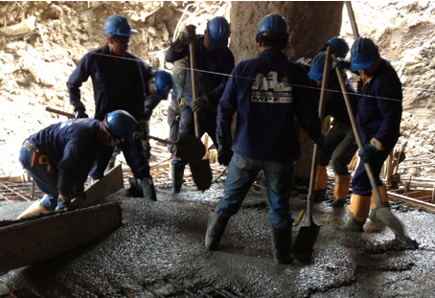
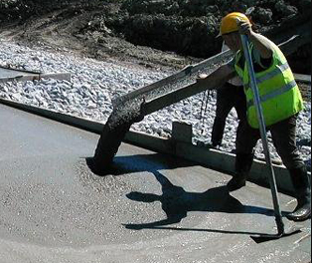
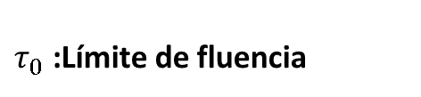
Fluidos no newtonianos
Reología
(Broughton, 2012).
Segregación
m=La viscosidad plástica
Trabajabilidad
(Micelli, 2021)
Aditivos modificadores de viscosidad (VMA)
$τ_{0}$:Límite de fluencia
(Huang et al., 2018) (Ghio et al., 1994).

Slide 5
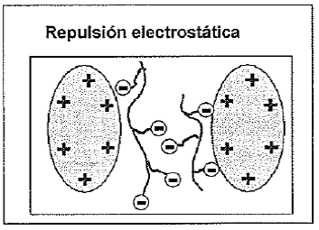
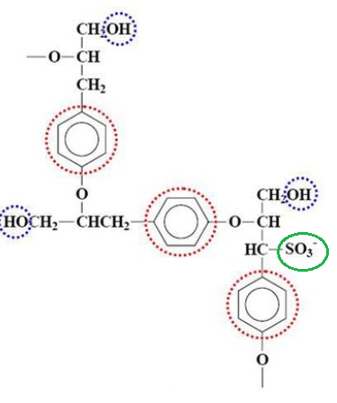
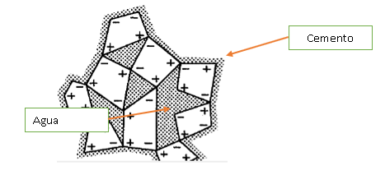
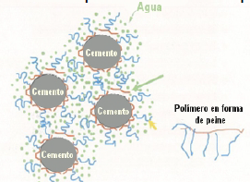
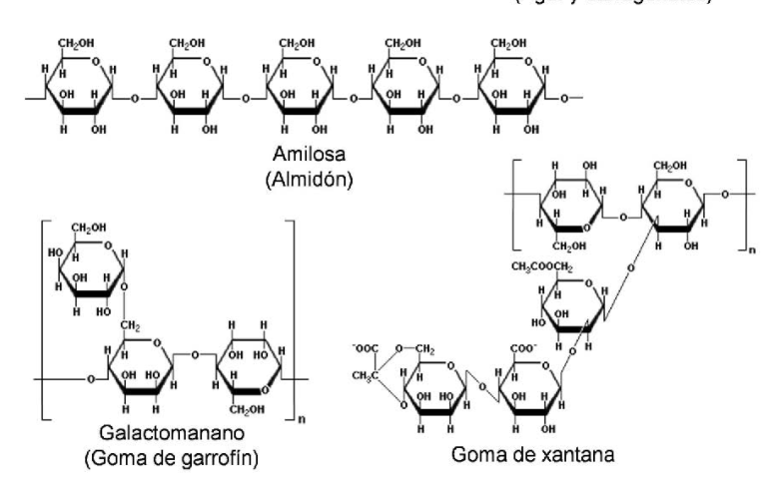
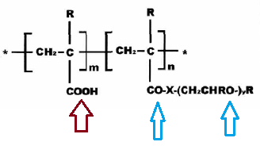
Introducción
El lignosulfonato
(Huang et al., 2018).
Mecanismo de acción de los Aditivos
Origen orgánico
Inorgánico sintético
(Páez, 2020)
Los sacáridos
(Alquini et al., 2004)
Policarboxilatos
Impedimento estérico
Los hongos poseen gran cantidad de sacáridos
(Huang et al., 2018).

Slide 6
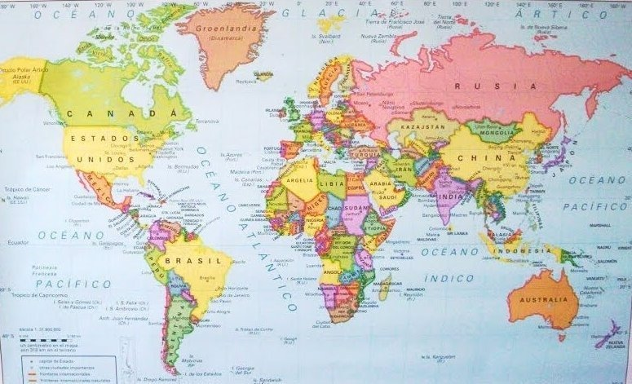
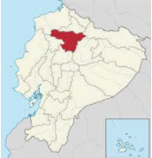
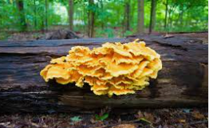
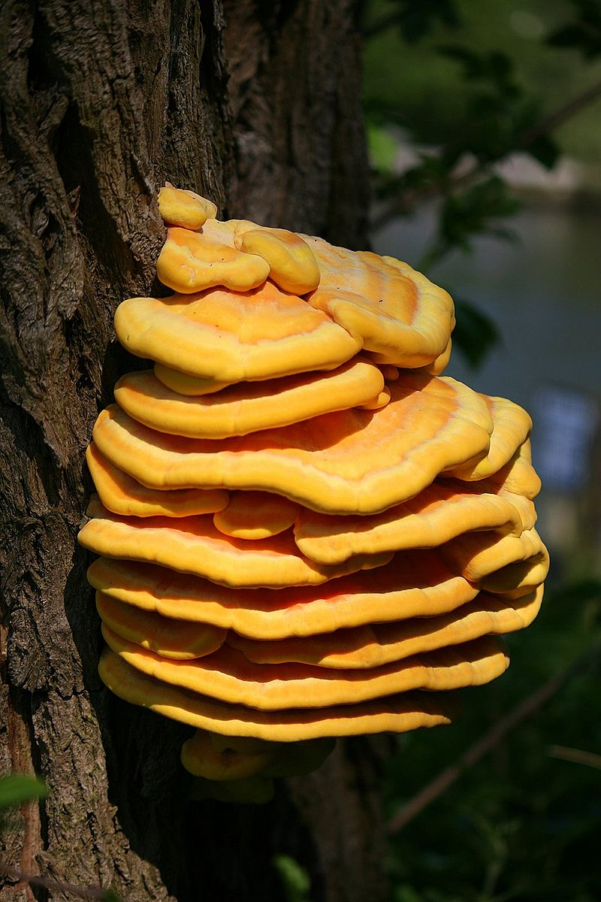
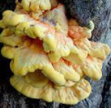

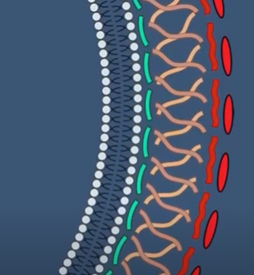
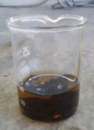
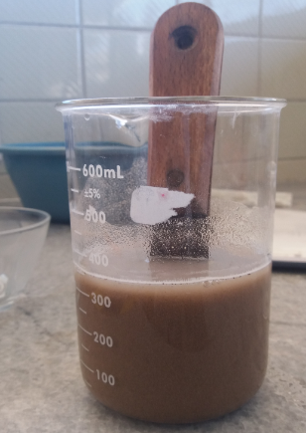
Datos sobre los Laetiporus sulphureus
Distribución y habitad
(Ordoñez, 2019).
(Alquini et al., 2004)
B
(Akavia & Eden, 2017)
S
R
Tóxico y alergeno
Composición
(LSL)
32,11% dm de oligosacáridos solubles, 25,14% dm de polisacáridos solubles y 57,25% dm de sacáridos solubles totales ( Kovács & Vetter, 2015).
Modelo de Bingham modificado
Los biopolímeros presentes en los hongos Laetiporus sulphureus son los beta-glucanos (1→3), heterogalactanos con fucosa, fucomannogalactano entre otros (Alquini et al., 2004).
(Ordoñez, 2019).

Slide 7
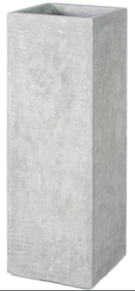

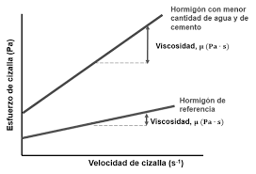
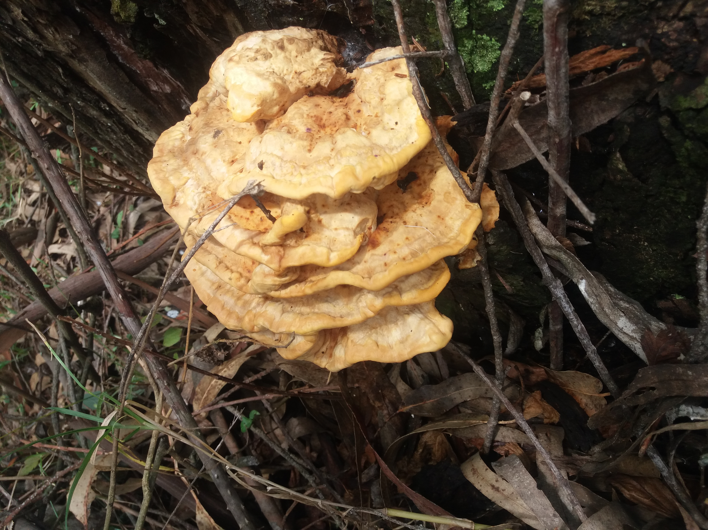
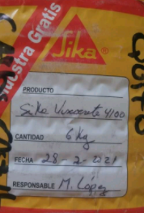

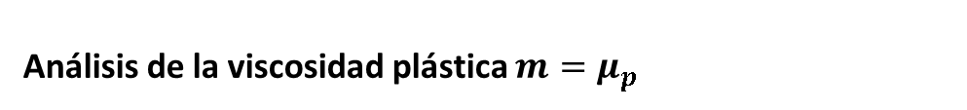


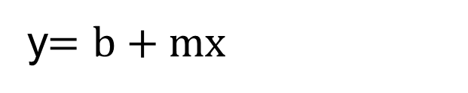
Esquema del proyecto
$$τ=τ_{0}+μ_{p}\dot{γ}+c{\dot{γ}}^{2}$$
B
$$τ=τ_{0}+μ_{p}\dot{γ}$$
y$=b+mx$
(Broughton, 2012).
Análisis de la viscosidad plástica ${m=μ}_{p}$
S
$${m2=μ}_{p2}$$
$${m1=μ}_{p1}$$
P
R
(Huang et al., 2018).

Slide 8
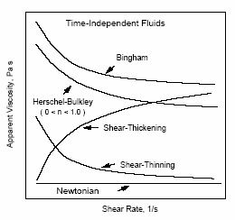
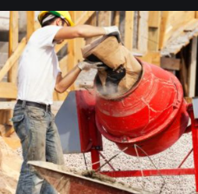



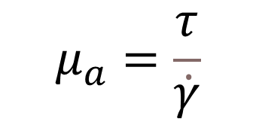
Esquema del proyecto
$$μ_{a}=\frac{τ}{\dot{γ}}$$
La viscosidad aparente uap
uap1
Límite de fluencia ${b=τ}_{0}$
uap2
$${b2=τ}_{02}$$
$${b1=τ}_{01}$$
Lenta
Rápido

Slide 9
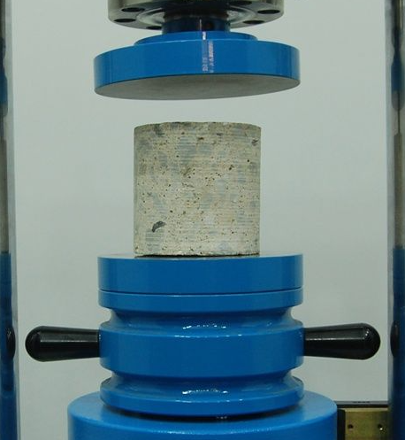
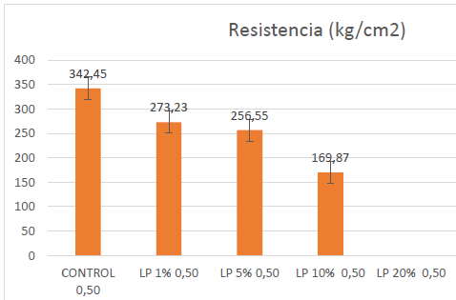

Esquema del proyecto
Límite de resistencia a la compresión
$$RC=P/A$$
B
(Vizuete, 2021).
S
P
R

Slide 10
Objetivos
Objetivo general
Usar el hongo Laetiporus sulphureus como aditivo para modificar las propiedades reológicas (trabajabilidad) en las pastas de cemento utilizado en construcciones civiles.
Objetivos específicos
Recolectar e identificar las setas naturales en la Parroquia de Guangopolo, por medio de su morfología macroscópica y microscópica.
Mezclar a diferentes concentraciones el cemento con: las setas del hongo y agua, mediante el método de fundición.
Evaluar las propiedades viscosas al suministrar componentes biológicos a la mezcla de cemento con agua y sus respectivas interacciones, mediante reometría.
Evaluar la resistencia mecánica del cemento fundido con componentes biológicos, por medio de compresión mecánica.

Slide 11
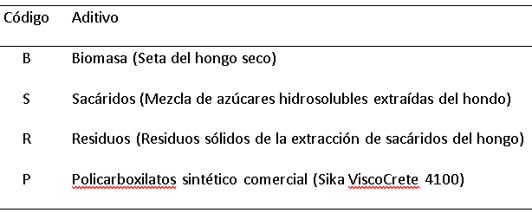
Capítulo III-Materiales y métodos
Recolección de setas de Laetiporus sulphureus
En bosque de Eucaliptos ubicado en la parroquia de Guangopolo, al este de Quito de coordenadas 0°15' 33,48” S y 78°27'8.04” W, en las temporadas de septiembre-octubre
Identificación micromorfológica
1gramo de hongo a K(OH) al 2%, se fijó en la placa y se procedió a observar en el microscopio a 10X,40X, (Holmquist et al., 2009).
Preparación de la muestra
(Kovács & Vetter, 2015).

Slide 12
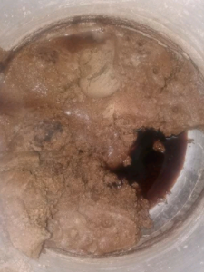
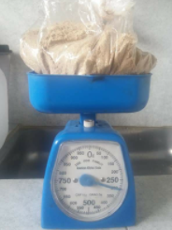






Extracción de sacáridos de la seta
(Alquini et al., 2004).
R
B
300 gramos
3 litros de agua hirviendo durante 3 horas
se le filtró
se concentró el filtrado a 90 grados
S
se refrigeró a 4 grados centígrados
secó en una estufa a 50 grados centígrados durante 24 horas
procedimiento por 3 veces

Slide 13


Fundición del cemento con agregados biológicos de hongos
(Vizuete, 2021).
B
S
R
P
Pruebas reológicas
Pruebas de resistencia a la compresión

Slide 14

Capítulo IV-Resultados y discusión
Recolección de setas de Laetiporus sulphureus
B
(Ordoñez, 2019)
Reportó el hongo en Pichincha
Identificación y micromorfológica
(Holmquist et al., 2009) obtuvo resultados semejantes

Slide 15




Mezclas de los bioaditivos con el cemento
B
S
R
P
0%- 2%
S2,5%
Los aditivos a una concentración dejan de ser beneficiosos (Researchgate, 2022).
P2%
S2%
2%
Los S2% presentaron una película blanda e hidrosoluble

Slide 16







Tratamientos con biomasa
$$τ=τ_{0}+μ_{p}\dot{γ}+c{\dot{γ}}^{2}$$
Análisis de la viscosidad plástica ${m=μ}_{p}$
Límite de fluencia ${b=τ}_{0}$
B
$$μ_{p}$$
$$Logτ_{0}$$
(Broughton, 2012).
(Huang et al., 2018).
Segregación
Trabajabilidad

Slide 17




B
Heterogeneidad de la muestra
En los aditivos de origen biológico (Páez et al., 2020).
$μ_{p}$La viscosidad plástica
$τ_{0}$:Límite de fluencia

Slide 18


La viscosidad aparente
B

Slide 19



Tratamientos con sacáridos
Análisis de la viscosidad plástica ${m=μ}_{p}$
Límite de fluencia ${b=τ}_{0}$
S
(Broughton, 2012).
(Páez et al., 2020).
Segregación
Trabajabilidad

Slide 20






Las muestras estaban muy secas y en la segunda corrida se salía de la copa
Análisis de la viscosidad plástica ${m=μ}_{p}$
S
Límite de fluencia ${b=τ}_{0}$
Seco

Slide 21






S
$μ_{p}$La viscosidad plástica
$τ_{0}$:Límite de fluencia

Slide 22



Viscosidad aparente
S

Slide 23





Tratamientos con residuos
Análisis de la viscosidad plástica ${m=μ}_{p}$
Límite de fluencia ${b=τ}_{0}$
R
(Broughton, 2012).
(Páez et al., 2020).
Segregación
Trabajabilidad

Slide 24




$μ_{p}$La viscosidad plástica
R
$τ_{0}$:Límite de fluencia

Slide 25



R

Slide 26




Tratamientos con Policarboxilatos
Análisis de la viscosidad plástica ${m=μ}_{p}$
Límite de fluencia ${b=τ}_{0}$
P
(Huang et al., 2018).
(Páez et al., 2020).
A concentraciones > 0,25%
Segregación
Trabajabilidad

Slide 27




P
$μ_{p}$La viscosidad plástica
El producto Sika Viscocrete 4100 de policarboxilatos es un hiperplastificante reductor de agua de alto rango, se deben utilizar en una concentración de 0,19% a 0,9% del peso del cemento (Sika, 2015).
$τ_{0}$:Límite de fluencia

Slide 28


Viscosidad aparente
P

Slide 29




Viscosidad plástica a diferentes concentraciones de diferentes aditivos
B
S
R
P
Viscosidad plástica ${=μ}_{p}$
Tratamientos con sacáridos
$$y=0,57378X+0,32622$$
$R^{2}$ = 0,99827
Donde Y es la viscosidad plástica y X es la concentración de sacáridos

Slide 30

Límite de fluencia de diferentes aditivos a diferentes concentraciones
B
S
R
P

Slide 31



Resistencia mecánica
Límites de resistencia a la compresión de los tratamientos B, S, R y P al 2% después de 21 días de la fundición, w/c=0,40 y tamaño de partícula menor igual a 300 micrómetros
B
S
R
P
El tiempo inicial de fraguado del cemento es de 45 a 420 min, en Selvalegre Plus es de 140 min (Selvalegre, 2018)

Slide 32
Capítulo V-Conclusiones y recomendaciones
Conclusiones
Las setas recolectadas en la Parroquia de Guangopolo corresponden a L. sulphureus según sus características morfológicas macroscópicas y microscópicas.
B
S
R
P
Se obtuvo mezclas de cemento con B, S, R y P a diferentes concentraciones que variaron entre 0 a 2% observándose una sola fase y homogeneidad en una relación agua cemento de 0,40, se registró que en concentraciones del 2,5% las mezclas se tornan secas.
Los tratamientos con B, S y R aumentaron la viscosidad plástica, pero se saturaron en B0,5% y R0,5% y a concentraciones mayores empezaron a disminuir dicho parámetro excepto los S el cual presentó una proporcionalidad directa entre la viscosidad plástica y la concentración, pero los S2,5% tornaron seco el tratamiento y ya no se pudo medir. Todos disminuyeron el límite de fluencia

Slide 33
Capítulo V-Conclusiones y recomendaciones
Conclusiones
Los S2% fueron los mejores aditivos porque modificaron las propiedades del cemento con un aumento de la viscosidad plástica del 217,35% y el límite de fluencia disminuyó en 75,37% respecto al control.
Todos los tratamientos al 2% de concentración no modificaron la resistencia mecánica del cemento excepto B2% el cual mostró una disminución del 19,59% respecto al control.

Slide 34
Recomendaciones
Recomendamos realizar tratamientos con monosacáridos, oligosacáridos y polisacáridos del hongo, también variar la relación agua cemento mayor a 0,40; 0,45 y 0,50 para medir parámetros como viscosidad plástica y límites de fluencia. Recomendamos realizar la protección industrial del procedimiento una vez que se complemente los ensayos.
Sugerimos realizar la domesticación del hongo.
Sugerimos la publicación de los resultados en una base de datos.

Slide 35

Agradecimientos

Slide 36
Bibliografía
Akavia, & Eden. (2017). New cultivation protocols of gourmet edible exotic mushroom. (360EDEN.COM, Ed.) Obtenido de http://www.360eden.com/kmehin/
Alexander, D. (2017). Nature's Machines An Introduction to Organismal Biomechanics. doi:https://doi.org/10.1016/B978-0-12-804404-9.00004-9
Alquini, G., Carbonero, E., Rosado, F., Cosentino, C., & Lacomini, M. (2004). Polysaccharides from the fruit bodies of the basidiomycete Laetiporus sulphureus (Bull.: Fr.) Murr. FEMS Microbiology Letters. doi:https://doi.org/10.1016/S0378-1097(03)00853-X
Aquaterra. (2018). Morteros Fundamentos Básicos Efecto Espesante. Obtenido de https://www.youtube.com/watch?v=3aQg7WJ_3z4
Broughton. (2012). Adhesives in Marine Engineering.

Slide 37
Ordoñez, M. (2019). Fungi del Ecuador. (P. U. Ecuador, Ed.) Fungario QCAM. Obtenido de https://bioweb.bio/fungiweb/FichaEspecie/Laetiporus%20sulphureus
Páez, N., Rubio, F., & Velázquez, J. (2020). Effect of various plasticisers on viscous flow properties of natural pozzolanic cement pastes. doi:10.1680/jadcr.18.00058
Micelli, F., Renni , A., George, A., & Moro, S. (2021). New Materials in Civil Engineering. doi:https://doi.org/10.1016/B978-0-12-818961-0.00007-7
Selvalegre. (2018). Ficha técnica Selvalegre. Obtenido de https://ferrigonz.com.ec/wp-content/uploads/2018/01/Selvalegre.pdf
Sika. (2015). Hoja técnica del producto Sika Viscocrete 4100. Obtenido de https://ecu.sika.com/content/dam/dms/ec01/e/Sika%20Viscocrete%204100.pdf

